Slide 1
Рибосоми та синтез білка

Slide 2
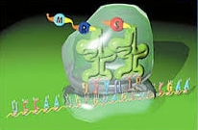
Рибосоми
Рибосоми - це - органели білкового синтезу. Знаходяться в прокаріотичних і еукаріотичних клітинах, за винятком еритроцитів ссавців.

Slide 3
Види рибосом
Великі
Містяться в прокаріотах і еукаріотах. Маса 2,5х106 дальтонів. Не приєднані до мембран. Діаметр - 15 нм.
Малі
Містяться в цитоплазмі еукаріот. Маса 4,8х106 дальтонів. Зв’язані з мембранами ендоплазматичної сітки. Діаметр - 22 нм.

Slide 4
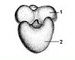
Будова
Будова 2 субодиниці
Мала (1)
Велика (2)

Slide 5
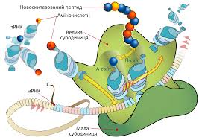
Функція рибосоми
Біогенез білка

Slide 6
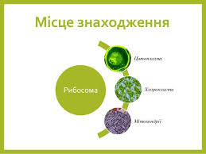
Місце знаходження
Цитоплазма
Рибосома
Хлоропласти
Мітохондрії

Slide 7
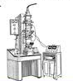
Метод дослідження
Електронно – мікроскопічні підходи з використанням методів негативного контрастування металами при напиленні під малим кутом.

Slide 8
Синтез білка

Slide 9
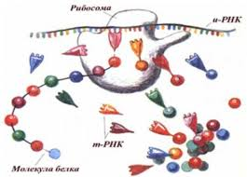
Функція біосинтезу
Білки -
Транспорт
Ферменти
Будівництво
Антитіла
Гормони
рух

Slide 10
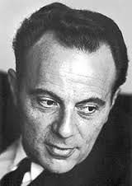
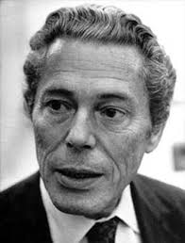
Дослідники
Франсуа Жакоб (р.1920) – французький мікробіолог
Жак Люсьен Моно (1910-1976) – французький біохімік і мікробіолог

Slide 11
Висновок
Розуміння механізму синтезу білка—результат довготривалої і важкої роботи багатьох вчених. Ці блискучі досягнення зараз являються одним із основних положень біологічних наук. Але все рівно ще багато чого з цього процесу залишилося за границею людських знань.

Slide 12
Використані джерела
http://www.slideshare.net/viktoria_ternovskaya/ss-27579479
http://svitppt.com.ua/biologiya/endoplazmatichna-merezha-ribosomi-kompleks-goldzhi.html
http://svitppt.com.ua/biologiya/biosintez-bilka.html

